Slide 1
#jeanpaulanalytics
Activity, Trending Topics und Influencer
in der Edition der Umfeldbriefe
Dr. Frederike Neuber
TELOTA, Berlin-Brandenburgische Akademie der Wissenschaften
@FrederikeNBR
Soziales Medium Brief. Sharen, Liken, Retweeten im 18. und 19. Jahrhundert. Neue Perspektiven auf die Briefkultur.
Berlin-Brandenburgische Akademie der Wissenschaften, 24.-26.6.2021.
Notes:
Ja, mein Titel „Hashtag JeanPaulAnalytics“ deutet schon vorsichtig an, womit ich mich für die Tagung heute beschäftigt habe und damit bekommt die Tagung jetzt auch etwas Workshop-Charakter, weil Sie von mir quasi eine Art Experiment einer neuen Perspektive auf die Briefkultur um 1800 zu sehen und zu hören bekommen.

Slide 2
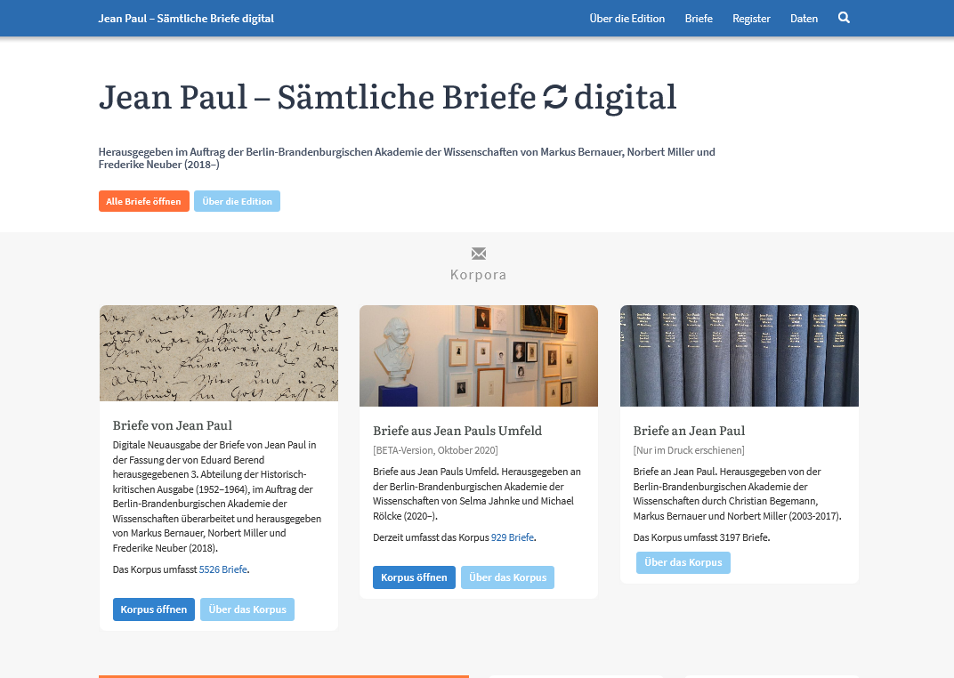
Notes:
Als das Thema für die Tagung stand habe ich mir überlegt, was ich, als digitaler Part in der Jean Paul Edition, zum Thema beitragen kann.
Mein erster Gedanke war zu zeigen, welche Konzepte der Social Media durch die digitale Modellierung in der Edition der Briefe aus Jean Pauls Umfeld sichtbar gemacht werden können.

Slide 3
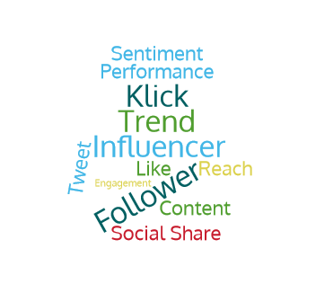
Notes:
Als ich dabei war, zu bestimmen, wer im Korpus der Umfeldbriefe ein Influencer sein könnte und welche Themen möglicherweise trenden, habe ich aber gemerkt, dass man die Konzepte der Social Media von heute nicht einfach „nach Gefühl“ auf die Briefe von damals zu übertragen kann.
Influencer wird man nicht, weil es irgendjemand einfach bestimmt
das gilt fast auch für alle anderen Konzepte und Kennzahlen der Social Media, von denen Sie einige hier auf der Folie sehen.
Vielmehr werden diese Konzepte – oder wie man sie im Social Media Jargon nennt: Kennzahlen - auf Basis von teils einfachen, teils komplexen Metriken in quantitativen Analyseverfahren ermittelt

Slide 4
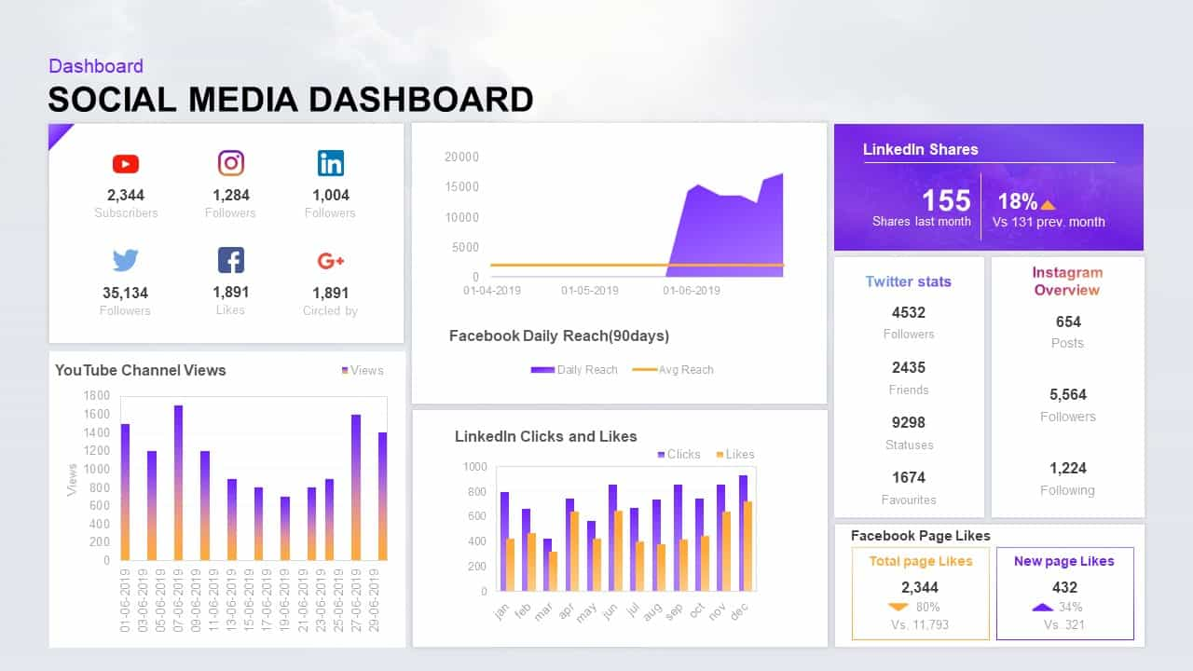
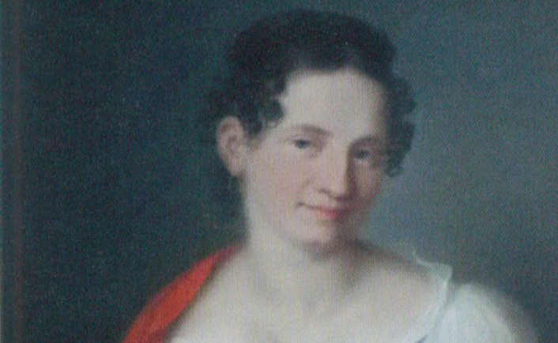
Caroline Richter
Notes:
War Caroline Richter, Jean Pauls Frau, eine Influencerin? Wie viele Follower hat sie? Und wie groß ist ihre Brutto- und wie groß ihre Netto-Reichweite verglichen mit anderen Familienmitgliedern?

Slide 5
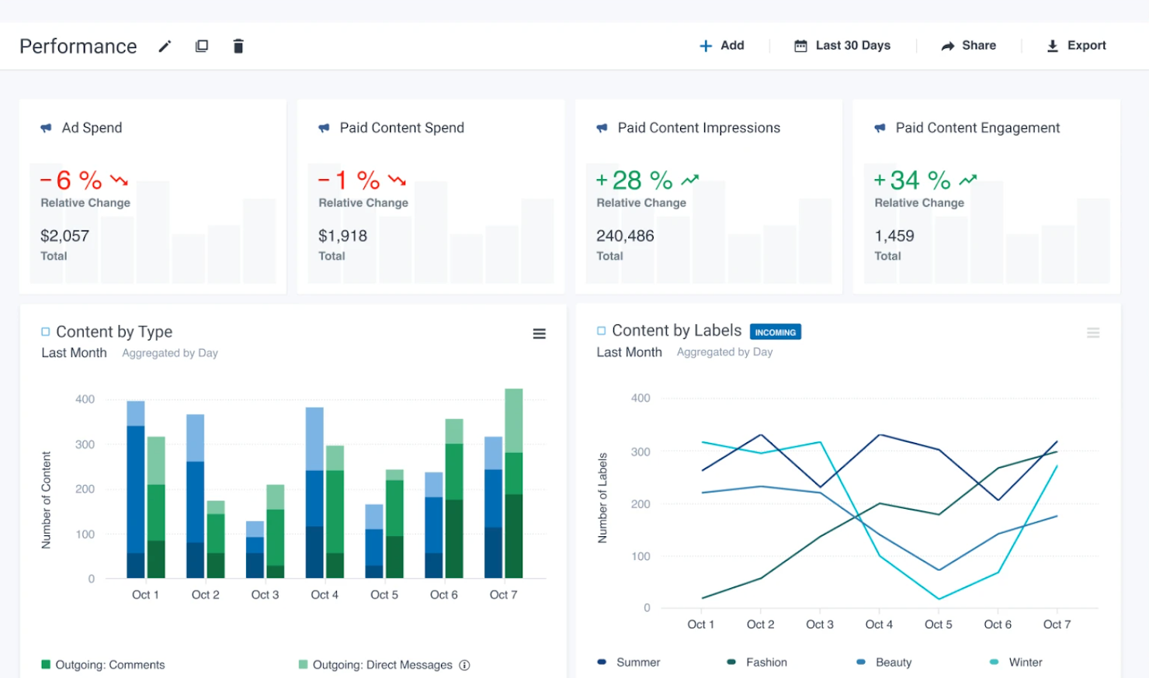
Briefe aus dem Umfeld Jean Pauls
Notes:
Wie ist die Performance im Korpus der Umfeldbriefe? Wann wird besonders viel und intensiv kommuniziert? Welche Themen trenden und mit welcher Tonalität wird über diese Themen gesprochen?

Slide 6
Experiment
Kann man Briefe aus der Zeit um 1800 mit den Methoden der Social Media Analytics von heute analysieren?
Notes:
Klassischen Social Media Kanäle werden zur Beantwortung dieser Fragen mit Methoden der Social Media Analytics ausgewertet.
Um, so wie es der Titel der Tagung ja auch andeutet, mit digitalen Methoden eine „neue“ Perspektive auf die Briefkultur zu schaffen, habe ich mich mit der Frage beschäftigt, ob man die Methoden der Social Media Analytics von heute auf ein Briefkorpus um 1800 anwenden kann, genauer: auf die Briefe aus dem Umfeld Jean Pauls.

Slide 7
Social Media Analytics (SMA)
Sammlung und Analyse von Daten aus sozialen Netzwerken
Analysen für Marketing, Industrie, Wirtschaft („Gewinnmaximierung“)
(einfache) Analysen mit plattformorientierten Auswertungstools
„Distant Reading“ (Franco Moretti, 2000) der Social Media Plattformen
Data Mining
Notes:
Unter Social Media Analytics versteht man die gezielte Sammlung und Analyse von Daten aus sozialen Netzwerken wie Facebook, Instagram, LinkedIn und Twitter
Meistens: Analysen für Marketing, Industrie, Wirtschaft, Politik („Gewinnmaximierung“)
(einfache) Analysen von Social Media Traffic und Inhalten mit plattformorientierten Auswertungstools
Will man die Social Media Analytics im Kontext der Literaturwissenschaften kontextualisieren, so handelt es sich um eine Form des „Distant Readings“. Distant Reading ist ein u.a von Franco Moretti geprägter Ansatz aus den digitalen Literaturwissenschaften, bei dem computationelle Verfahren auf große Mengen an Textdaten angewandt werden, ohne dass die Texte selber gelesen werden.
Aus Perspektive der digitalen Geisteswissenschaften und der Computer Science betreibt Social Media Analytics im wesentlichen Data Mining.
Es gibt zwei Begriffspaare, von denen Sie vielleicht schon einmal gehört haben, die zwar mit den Social Media Analytics in Zusammenhang stehen, aber gleichzeitig von ihnen abgegrenzt werden sollten:
Das erste Begriffspaar ist die „Social Network Analysis“, was manchmal synonym zu „Social Media Analytics“ verwendet wird.
Während letztere aber eher Plattform und Content-orientiert analysieren, geht es bei der Sozialen Netzwerkanalyse v.a. um Akteuere und ihre Beziehungen, was dann in netzwerkartigen Darstellungen mündet.
In meinem Vortrag heute, werden Sie, das kann ich schon mal verraten, keine Netze zu sehen bekommen.
Der zweite Begriff ist das Social Media Monitoring
Während man unter Social Media Analytics die kuratierte Analyse eines meist nachträglich erhobenen und vorverarbeitete Datensets versteht, handelt es sich bei Social Media Monitoring um die „Echtzeitbeobachtung“ der Inhalte eines Social Media Channels.
d.h. die Daten werden live abgerufen nicht vorverarbeitet (geht gar nicht)

Slide 8
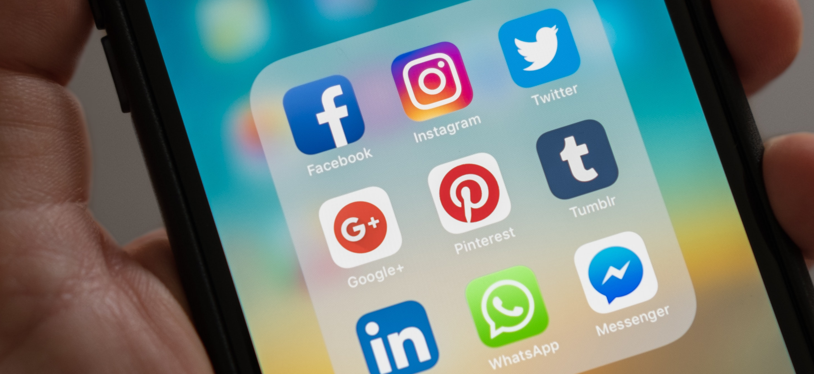
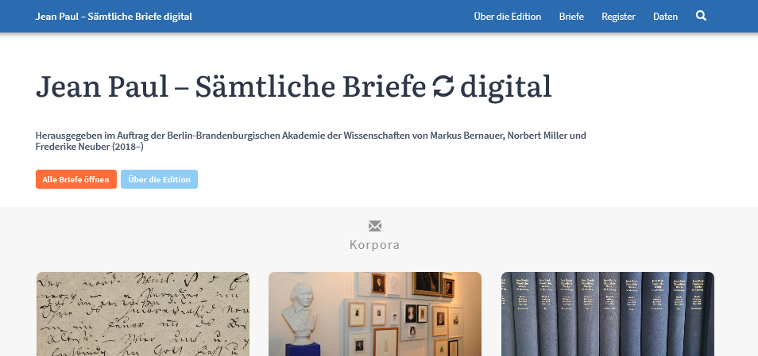
Datenbasis
eher genuin gebildetes Netzwerk/Korpus
weniger Überlieferungslücken
Unmittelbarkeit der Analyse (ggf. Echtzeit)
selektive Korpusbildung
Überlieferungslücken
historische Distanz
Edition als anreicherndes und gleichzeitig normalisierendes „Zwischenmedium“
Notes:
In diesem Zusammenhang möchte ich gleich vorneweg kurz die offensichtlichsten Unterschiede von Briefen und Social Media Nachrichten als Datenbasis festhalten, weil diese natürlich die Analyse beinflussen
die Datenbasis, die wir aus den sozialen Netzwerken für quantitative Analysen gewinnen können, entsteht eher genuin, sie hat kaum Überlieferungslücken, da Content selten entfernt bzw. im Internet kaum gelöscht werden kann
die Analyse kann außerdem relativ unmittelbar, ja sogar ggf. in Echtzeit, zur Kommunikation stattfinden.
Im Gegensatz dazu unterliegt die Edition der Umfeldbriefe, wie alle Editionen dieser Art, der Selektion bei der Korpusbildung.
Neben der Frage, was gehört dazu, was gehört nicht dazu, gibt es Lücken in der Überlieferung.
Schließlich besteht zwischen Quelle und Analyse eine historische Distanz.
Der springende Punkt ist aber, dass die Briefe nicht unmittelbar analysiert werden, sondern durch den Editionsprozess bereits einen sowohl anreichernden aber gleichzeitig auch normalisierten Filter durchlaufen haben.

Slide 9
Vorgehen
Interpretation
Kuratierte Daten
Analyse
Rohdaten
Text Analysis
Data Mining
Machine Learning
Prä-prozessierung Normalisierung Anreicherung
Anpassung
Notes:
Die gute Nachricht ist, das habe ich gerade schon angedeutet:
Methodisch ist das Vorgehen der Social Media Analytics genauso aufgebaut, wie man das aus allen anderen Bereichen der Datenanalyse kennt.
Man startet mit den Rohdaten, das wären in unserem Fall die Daten der Edition, die nicht „Roh“ sind, aber in Bezug auf die Analysen, eben erstmal vorverarbeitet werden müssen.
Diese Vorverarbeitung nennt man Preprocessing: dabei werden die Daten sozusagen auf das wesentliche reduziert und ggf. gleichzeitig mit Informationen angereichert.
So kommt man dann zum kuratierten Datenset, dass in die Analyseschleife kommt
Hier müssen Fragen an das Datenset in Algorithmen operationalisiert werden, was iterativ geschieht.

Slide 10
Handwerkszeug: Kennzahlen
= Key Performance Indicators (KPI)
Werte zur Erfolgsmessung der Social Media Aktivität eines Unternehmens (v.a. Marketing)
Es gibt keine universellen Metriken und Kennzahlen!
Ebene 1: Messbare (ablesbare) Werte
Ebene 2: Kombinierte Werte
Ebene 3: Webanalyse u. Markterhebungsverfahren
Fans
Likes
Klicks
Follower
Reichweite Topic Trends
Engagement-Rate
Sentiment / Tonalität
Marktanteile
Kampagnenerfolg Kundenzufriedenheit
Notes:
Die schlechte Nachricht ist: Ein zentrales Werkzeug der Social Media Analysis sind sogenannte Kennzahlen oder Key Performance Indicators (KPI), deren Berechnung nicht universell festegelegt ist, sondern eher individuell von Unternehmen, mit Blick auf die Marketingstrategie, entwickelt warden.
Es gibt daher verschiedenste Metriken, ein und die selbe Kennzahl zu ermitteln, z.B. die “Reichweite”.
Um zu verstehen, welche Arten von Kennzahlen es gibt, kann man die sogenannte „KPI-Pyramide“ betrachten; die drei Ebenen sind dabei additiv gedacht.
Auf der ersten obersten Ebene, liegen die einfachsten Kennzahlen, bei denen es sich um ablesbare Werte handelt, die aber nur eine begrenzte Aussagekraft haben
Auf der zweiten, mittleren Ebene, liegen die kombinierten Kennzahlen, die sich durch die Kombination von ablesbaren und/oder Computational ermessenen Werten ergibt.
Auf der dritten Ebene, die wir heute als einzige nicht anschneiden werden, werden Webanalyse und klassische Markterhebungsverfahren miteinander verbunden.

Slide 11
Vorbereitende Schritte – „preprocessing“
Notes:
Soviel vorne weg. Bevor ich also konkrete Analysen auf das Korpus der Umfeldbriefe angewandt habe, habe ich - das hat das Workflow-Schaubild gerade schon gezeigt - die Daten vorprozessiert.

Slide 12
Das Korpus der Umfeldbriefe (v.4.0)
https://zenodo.org/record/5148051
Briefe | 929
Briefe in Zeichen | 3.495.639
Korrespondent/innen | 170
Mitleser/innen | 19
Kommentator/innen | 12
Annotierte Korrespondenzkreise | 34 (1194)
Annotierte Themen | 60 (2353)
Entitäten (Personen, Orte, Werke) | 1336 (9649)
Notes:
Dazu ein ganz ausschnitthafter Überblick in Zahlen, was die Datensätze der Umfeldbriefe umfassen und welche Informationen, die wir darin erschlossen haben, auswertbar sind:
Wir haben 929 Briefe, in denen es 170 Personen gibt, die klassisch als Sender/in und/oder Empfänger/in agieren;
wir haben aber auch 19 Personen, die nachweislich oder vermutlich Briefe, die nicht an sie adressiert waren mitlesen,
und wir 12 Kommentatoren bzw. Kommentatorinen, die nachträglich den Stift in schon geschriebene Briefe setzen und erweitern oder kommentieren.
24 Annotierte Korrespondenzkreise, 60 Themen
1336 indizierte Personen, Orte, Werke – im Register organisiert

Slide 13
Datensets
Ausgangsdatenset
Aktuelle Version der Editionsdaten in XML-TEI, nur Umfeldbriefe (v.4.0)
Analyse-Datenset 1 Reduziertes XML-TEI aus Metadaten und Transkription Entfernung überflüssiger Metadaten, Homogenisierung von Personennamen, Entfernung der editorischen Kommentare, u.Ä. | Analyse-Datenset 2 Sprachlich normalisierter Plain Text der Transkription Generierung der normalisierten Fassung über CAB (https://kaskade.dwds.de/demo/cab/)
Notes:
Als Ausgangsdatenset habe ich die aktuelle Version der Editionsdaten verwendet, ein in XML/TEI ausgezeichnetes Datenset, bestehend aus 929 Dateien – die Anzahl der Umfeldbriefe, die wir derzeit publiziert haben.
Auf Basis dieses Ausgangsdatenset habe ich zwei Analysedatensets generiert:
Erstens: ein reduziertes und – in Anführungsstrichen gesäubertes - XML-TEI aus Metadaten und Transkription. In diesem Datenset habe ich u.a. für die Analyse überflüssige Metadaten entfernt, Personennamen homogenisiert und editorische Kommentare entfernt.
Zweitens ist ein Analysedatenset entstanden, dass die Transkriptionen im Plain Text, also ohne XML-Auszeichnung, sowie sprachlich normalisiert enthält.

Slide 14
Verarbeitung
Visualisierung | Excel
Analyseergebnis | CSV Comma-separated Values
Verarbeitung | XSLT eXtensible Stylesheet Language
Daten | XML/TEI
Daten und Skripte (CC-BY-SA 4.0):
https://github.com/FrederikeNeuber/jeanpaulanalytics
Notes:
Bei der Verarbeitung bin ich wie folgt vorgegangen.
Daten: XML/TEI
Verarbeitung: XSLT
Analyseergebnis: CSV, ganz einfaches und plattformunabhägiges Format
Kann man mit verschiedenen Tools weiterverarbeiten um Visualisierungen zu generieren; ich habe Excel verwendet

Slide 15
Activity / Performance
Experiment 1

Slide 16
Performance im Korpus
Definition abhängig von Perspektive und Zielen, z.B. Menge an Usern, Menge an Klicks, Intensität an Kommunikation, Menge an Käufen
„erfolgsorientierte Kennzahlen“
Performance-Indikatoren/einfache Messwerte
Anzahl der Briefe
Anzahl der Korrespondent/innen
Länge der Briefe
Vielseitigkeit der Inhalte
uvm.
Vergleich von „Berichtszeiträumen“, nur Aussagekraft in der Relation → Umfeldbriefe: Jahre 1800–1826
Notes:
Was ist Performance? Eine eindeutige Definition gibt es nicht. Performance ist das, was als erfolgsorientierte Kennzahl definiert wird; dabei kann es sich z.B. um die Menge an Usern, Menge an Klicks, Intensität an Kommunikation oder die Menge an Käufen handeln.
Derlei Indikatoren für Performance gibt es auch im Korpus der Umfelbriefe, zum Beispiel:
Anzahl der Briefe
Anzahl der Korrespondent/innen
Länge der Briefe (Intensität)
Vielseitigkeit der Inhalte (Themen)
uvm.
Was man neben diesen Messwerten braucht, um Performance zu messen, ist der Vergleich von Berichtszzeiträumen, da die Werte für sich genommen keine Aussagekraft haben
Im Fall der Umfeldbriefe bot es sich an, das Korpus einfach jahrweise zu zerteilen, um den Performancewandel chronologisch von 1800 bis 1826 zu betrachten

Slide 17
Aktivität im Korpus
Notes:
Auf der Folie sehen sie die Auswertung von zwei Kennzahlen im Vergleich und in absoluten Zahlen:
Die Anzahl der Briefe und die Anzahl der Korrespondentinnen über die Jahre hinweg.
Was man sehr schön sieht, ist, dass in das Performancehoch in beiden Fällen im Jahr 1811 liegt, während die Kurve danach erstmal abflacht. Das könnte einerseits möglicherweise am abnehmenden Briefverkehr während der Befreiungskriege liegen, andererseits könnten das aber auch schlichtweg Lücken in der Überlieferung sein.

Slide 18
Kombinierte Messwerte
Performance Index
Metrik, die mehrere erfolgsorientierte relative Kennzahlen gewichtet und in einer Indexzahl zusammenfasst („Meta-Kennzahl“)
Basis: relative Messzahlen, die addiert werden und ggf. gewichtet
Welches Jahr im Korpus ist unter den Gesichtspunkten, die für uns die Social-Media-Charakter des Umfelds ausmachen, besonders performancestark?
Notes:
Man kann die eben gezeigten Messwerte einzeln ermitteln und deuten. Man kann aber auf Basis der Werte auch eine einzige Kennzahl generieren, die diese Informationen gewichtet und in einer Indexzahl zusammenfasst; den sogenannten Digital Performance Index.
Die Basis dafür sind relative Kennzahlen, d.h. der prozentuelle Anteil der Häufigkeit eines Wertes in der Gesamtschau.
Diese verschiedenen relativen Kennzahlen kann man addieren und ggf. gewichten, worauf ich allerdings verzichtet habe.
Nun kann man für die Untersuchung des Korpus der Umfeldbriefe keine „erfolgsorientierte Kennzahlen?“ ermitteln.
Wir können aber beispielsweise, die Kennzahlen berücksichtigen, die unserer Ansicht nach signifikant für den Social-Media-Charakter der Briefe sind, und fragen:
Welches Jahr im Korpus ist unter den Gesichtspunkten, die für uns die Social-Media-Charakter des Umfelds ausmachen, besonders performancestark?

Slide 19
Kombinierte Werte: Digital Performance Index
Berücksichtige Kennzahlen-Jahr, ohne Gewichtung:
Gesendete / Empfange Briefe %
Brieflänge %
Korrespondent/innen %
Mitleser/innen %
Kommentator/en %
erwähnte Personen %
behandelte Themen %
Notes:
Ich habe als signifikante Kennzahlen bestimmt, die jahrweise und Gewichtung in Prozent in Bezug auf die Werte im Gesamtkorpus berechnet wurden:
Anzahl der Briefe
Brieflänge, da diese ggf. etwas über die Intensität der Kommunikation aussagt;
die Anzahl der Korrespondent/innen;
die Anzahl der erweiterten Mitleserschaft;
Die Anzahl an Kommentator/innen, d.h. Personen die Briefe vor der Sendung oder nach dem Empfang kommentiert haben;
die Anzahl von erwähnten Personen, da dies zur Bildung von Netzwerken beiträgt,
und schließlich die Anzahl der erwähnten Themen, wie sie von den Editor/innen des Projekts briefweise getaggt wurden.

Slide 20
Durchschnittswerte
In relativen Zahlen
Notes:
Auf Basis der Berechnungen ergibt sich dann der Performance Index des Korpus.
Die Kurve vereint die sieben definierten Werte, ohne einen oder mehrere davon stärker zu gewichten.
Während bei beiden Kurven, die die Anzahl der Briefe und der Korrepsondent/innen zeigten, dass Jahr 1811 markierte, ergibt die Kombination der von mir gewählten Kennzahlen, dass das Jahr 1821 das performancestärkste Jahr war,
u.a. weil in diesem Jahr die erweiterte Leserschaft besonders eifrig war; das kann ich verraten, weil es nicht aus der Grafik hervorgeht.

Slide 21
Trending Topics
Experiment 2
Notes:
Nachdem wir jetzt wissen, wie es um die Gesamtperformance unseres Sozialen Netzwerks „Umfeldbriefe“ stehen, gehen wir jetzt mal auf die Inhalte und schauen, welche Themen besonders stark im Korpus vertreten sind.

Slide 22
Thematische Trends
Produkte, Serviceleistungen, Kampagnen und Unternehmen
Diskussionen, die sich in abbilden Hashtags #IchBinHannah
Im Korpus der Umfeldbriefe: behandelte Themen (als solche briefweise annotiert durch die Editor/innen) #Bierunfug
Ablesbare Messwerte
Tagging der Themen
Indizierungen
Notes:
Unter Themen kann man verschiedene Dinge verstehen
Im digitalen Marketing: Produkte, Serviceleistungen, Kampagnen und Unternehmen
In den Social Media der Kommunikationen: Diskussionen, die sich beispielsweise in Hashtags abbilden #IchBinHannah
Im Korpus der Umfeldbriefe: behandelte Themen (als solche briefweise annotiert durch die Editor/innen), sozusagen nachträgliche Hashtags

Slide 23
Social Share of Voice
Wie sichtbar/relevant ist eine Marke auf dem Markt?
Prozentualer Anteil der Erwähnungen an der Zahl aller Erwähnungen von Marken
Notes:
Für eine erste Analysen war dieses Tagging dann auch der ablesbare Messwert, den ich verwendet habe, um den sogenannten „Social Share of Voice“ zu ermitteln.
SSoV ist eine Kennzahl die angibt, wie sichtbar und damit relevant eine Marke auf dem Markt ist
Die Ermittlung erfolgt in relativen Zahlen, also ist die Angabe des Social Shares jeweils der prozentuale Anteil des Themas an allen erwähnten Themen
Und wir haben es heute morgen bei meiner Kollegin schon gehört: Die Krankheiten stehen hoch im Kurs, allerdings steht noch höher im Kurs das Thema Reisen.
Grundsätzlich sprechen wir aber auf den oberen Plätzen jeweils von einer Abweichung von rund 1%

Slide 24
Opinion Mining
Sentiment Analysis
ermittelt die Stimmung in den sozialen Medien bezogen auf Produkte, Serviceleistungen, Kampagnen und Unternehmen
Unternehmen kann bei vorwiegend negativen Meinungen Gründe analysieren und reagieren
Steht die Thematik der Briefe in direktem Zusammenhang mit der Tonalität der Texte?
Notes:
Bei der Analyse von Themen spielt häufig auch die Frage nach der Tonalität, mit der über diese Themen gesprochen wird, eine Rolle.
Ein solches „Opinion Mining“ kann man mit Verfahren der Sentiment Analysis ermitteln.
Die Sentiment-Analyse ermittelt die Stimmung in den sozialen Medien bezogen auf Produkte, Serviceleistungen, Kampagnen und Unternehmen.
Bei vorwiegend negativen Meinungen kann das Unternehmen die Gründe analysieren und reagieren. Wie der Begriff Sentiment bereits verrät, handelt es sich bei der Sentimentanalyse um die automatisierte Analyse von in Texten dargestellten menschlichen Gefühlen, Empfindungen und/oder Meinungen, die verbalisiert und dadurch nach außen getragen werden.
Wörter, die dabei als sogenannte "sentiment bearing words“ erkennt warden, werden als “Positiv”, “Negativ” oder “Neutral” kategorisiert;
die Häufigkeiten der Begriffe aus diesen drei Kategorien werden einander gegenübergestellt bzw. ein Scorewert wird berechnet, der einen Text eher positive oder negative kategorisiert.
Da sich die Themen der Briefe nicht in dem Sinne “verkaufen” lassen, hab ich der folgenden Analyse die Frage zugrunde gelegt, ob die Thematik der Briefe in direktem Zusammenhang mit der Tonalität der Texte texte steht.
Man würde dann zum Beispiel erwarten, dass Briefe, mit dem Thema „Krankheit“ eher eine negative Tonalität aufweisen.

Slide 25
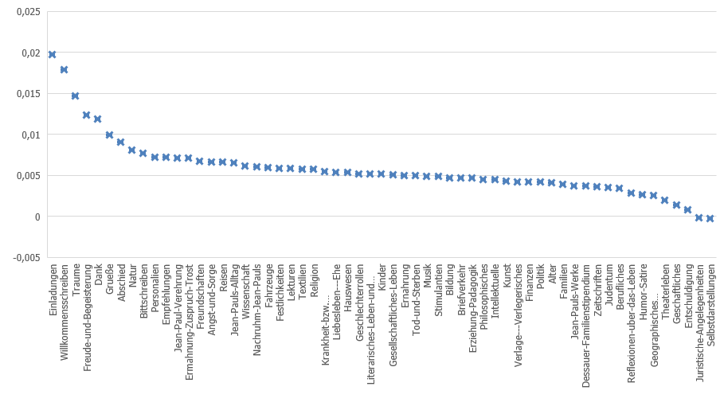
Sentiment Score – Thema
Krankheit/Gesundheit Familien
Reisen Verlage
https://thomasschmidtur.pythonanywhere.com/
Notes:
Dem ist nicht so. Die vier Themen mit dem höchsten Share of Voice liegen hinsichtlich ihrer Tonalität eher im Mittelfeld. Einzig die Ränder dieser Sentiment-Kurve zeigen signifikante Abweichungen.

Slide 26
Sentiment Scores
Thema | Sentiment Score
Einladungen | 0,019751
Willkommensschreiben | 0,017899
Träume | 0,014719
. . . | . . .
. . . | . . .
Geschäftliches | 0,001353
Entschuldigung | 0,000839
Juristische Angelegenheiten | -0,000196
Notes:
Diese Ränder schauen wir uns kurz an.
Die Briefe, in denen das Themen Einladung, Willkommenschreiben und Träume ist, haben die drei höchsten Scorewerte.
am unteren Rand tummeln sich Briefe zu „Geschäftlichem“, „Entschuldigungen“ und „Juristische Angelegenheiten“, alles eher unangenehme Themen
Man sieht also doch, dass sich zumindest die extremeren Scorewerte mit den Erwartungen, die wir an die Tonalität bestimmter Themen haben, decken können.
Interessant würde die Analyse jetzt erst werden, wenn ich mir die Briefe zum Thema „Juristische Angelegenheiten“ im close reading mal genauer ansehen würde.

Slide 27
Reichweite / Influencer
Experiment 3
Notes:
So, als letztes bin ich dann nochmal der Frage auf den Grund gegangen, wer von den Korrespondent/innen die größte Reichweite hat bzw. Faktoren erfüllt, um als Influencer zu gelten.

Slide 28
Brutto-/Netto-Reichweite von Posts
Bruttoreichweite
Gesamtsumme aller Kontakte, die im Rahmen einer Kampagne erzielt werden (Personenunabhängig)
Im Umfeld: Gesamtzahl aller Kontakte, die durch die Nachrichten einer/s Korrespondent/in mit anderen Personen hergestellt wurden
Nettoreichweite
Anzahl an Personen, die ein oder mehrmals Kontakt mit der Kampagne hatten
Im Umfeld: Tatsächliche Anzahl der Personen, die durch die Nachrichten einer/s Korrespondent/in erreicht wurden
Notes:
Bruttoreichweite
Gesamtsumme aller Kontakte, die im Rahmen einer Kampagne erzielt werden (Personenunabhängig). Die Bruttoreichweite allein gibt also keine Auskunft über die tatsächliche Anzahl der erreichten Personen und deren Kontakthäufigkeit im Rahmen der Kampagne.
Nettoreichweite
Anzahl an Personen, die ein oder mehrmals Kontakt mit der Kampagne hatten. Jede Person wird dabei nur einmal gezählt, unabhängig von der Ansprachehäufigkeit
Tatsächliche Anzahl der erreichten Personen
Die Nettoreichweite kann in absoluten Zahlen oder anteilig (in%) der Zielpersonen am Zielgruppenpotential ausgedrückt werden.

Slide 29
Brutto-/Nettoreichweite
Notes:
Die Nachrichten von Johann Siegfried Wilhelm Mayer, Carolines Vater, der nach seiner Tochter am meisten Briefe versandt hat, haben eine relativ geringe Netto- im Vergleich zur Bruttoreichweite. Gleiches gilt für Max Richter. Andere Korrespondentinnen, zum Beispiel Jean Pauls und Carolines Tochter Emma, die eine verhältnismäßig geringe Bruttoreichweite hat, also verglichen mit Max, weniger Briefe geschrieben hat, hat mit diesen Briefen aber eben mehr Personen erreicht.

Slide 30
Influencer?
 | Caroline Richter | Jean Paul | Johann Ernst Wagner | Wilhelmine Uthe-Spazier | Emma Richter
Netto-Reichweite | 45 | 15 | 29 | 14 | 16
Kommentare | 16,835 | 23,906 | 0 | 0 | 1,684
Erwähnungen durch andere | 1,772 | 15,048 | 0,684 | 4,249 | 2,86
Aktivität in Kreisen | 80 | 50 | 48,333 | 43,333 | 45
Behandlung von Themen | 47,059 | 29,412 | 20,588 | 17,647 | 11,765
Influencer Score | 38,133 | 26,673 | 19,721 | 15,846 | 15,462
Notes:
JEW hat Idee für einen neuen Schultyp; skizziert als Anhang; sucht Finanziers; Mitstreiter
Freundesbriefe fehlen noch! Daher v.a. Familie; Johann Ernst Wagner, hat viele Briefe geschrieben, wollte seine schule bewerben
Johann Siegfried Mayer, der

Slide 31
Fazit
Notes:
So, nachdem dieses Geheimnis nun gelüftet ist, zurück zur Anfangsfrage

Slide 32
Kann man Briefe aus der Zeit um 1800 mit den Methoden der Social Media Analytics von heute analysieren?

Slide 33
Nein, man sollte Finger davon lassen,
denn es gibt nicht die eine Social Media Analytics-Methode, sondern viele und sich widersprechende Ansätze und Metriken, die teilweise kaum durchschaubar sind
denn die Zielsetzungen widersprechend denen geisteswissenschaftlicher Forschung grundsätzlich („Gewinnmaximierung“)
denn Gewichtungen oder berechnete Durchschnittswerte liegen „uns“ nicht, wir diskutieren lieber
denn unser Daten sind zu „klein“ und zu „lückenhaft“
denn SMA kommt ohne „close reading“ aus – die Analyse des Briefkorpus wird erst in Kombination aus „closed“ und „distant“ reading spannend („scalable reading“)

Slide 34
Ja, kann man, zumindest experimentell,
weil sich viele Konzepte und Rollen, die wir in den Briefen um 1800 finden auch in den Social Media von heute finden
denn während Datenanalysen in der Editionsphilologie eine verschwindend geringe Rolle spielen, ist die Analyse ein Kerngeschäft der Social Media Analytics, dessen Ansätze und Auswertungen durchaus inspirierend sein können
aber nur, wenn man sauber formalisierte digitale Datensätze zur Verfügung hat, deren offene Publikationsform eine weitere Verarbeitung und Analyse der Daten erlaubt

Slide 35
#theEnd
CC BY-SA 4.0

